Slide 2

Para Memorizar
«Den gracias por todo, porque esta es la voluntad de Dios para ustedes en Cristo
Jesús»
(1 Tesalonicenses. 5:18)

Slide 3
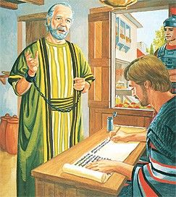
Enfoque del Estudio
Texto clave: : 1 Tesalonicenses 5:18. Enfoque de Estudio: Colosenses 4:7–18; Efesios 6:21; Hechos 15:36–40; 2 Timoteo 4:10, 11; 2 Pedro 3:10–14; Isaías 60:1–3. La lección de esta semana enfatiza dos temas principales: 1) La estrategia misionera de Pablo usando eficientemente del tiempo y recursos 2) Formación promisoria de Laicos para llegar a ciudades y pueblos.
Las palabras finales de Pablo en su carta a los Colosenses están llenas de amor y una sincera preocupación por la iglesia. Tíquico y Onésimo son hermanos amados (Col. 4:7, 9). Lucas es un médico amado (Col. 4:14). El corazón de Pablo rebosa de amor. Su amor por sus compañeros de trabajo es representativo de su amor por la iglesia. Su amor y preocupación por su audiencia revelan su deseo de conocer sus circunstancias y de consolarlos (Col. 4:8).
El deseo de Pablo con respecto a los miembros de la iglesia en Colosas es que «estén perfectos y completos» (Col. 4:12, NKJV). Por esta razón, él reúne un "equipo soñado" para trabajar a su lado. De hecho, Colosenses 4:7–14 es, por así decirlo, un desfile, que presenta una unidad en marcha de valientes soldados cristianos dedicados a la más crucial de todas las batallas, la guerra espiritual. Pablo nos enseña que la misión es un trabajo en equipo. En su trabajo para la iglesia en Colosas, Tíquico y Onésimo aparecen al frente, enviados por Pablo tanto para dar como para obtener información (Col. 4:7–9). Sin embargo, otros colaboradores de Pablo también estaban profundamente comprometidos con los miembros de la iglesia en Colosas (Col. 4:10–14).

Slide 4
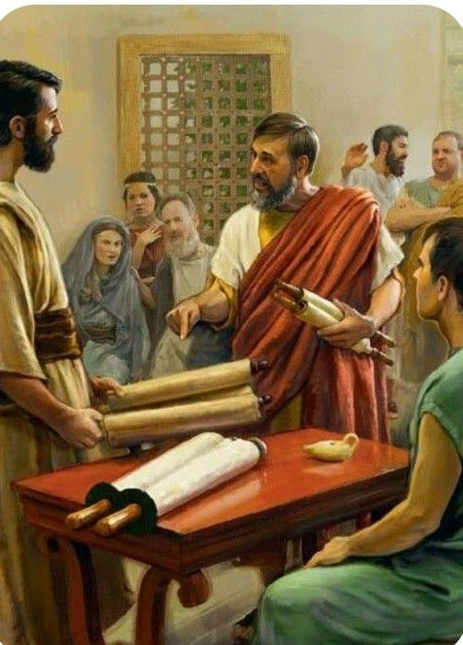
Sábado
Introducción a la Lección
E
El apóstol Pablo ocupa un lugar destacado en la historia de la iglesia del Nuevo Testamento. Varias razones pueden sugerirse para esto. Primero, era intencional y enfocado. Sus acciones revelan una estrategia deliberada de alcance. Segundo, comprendía la importancia del trabajo en equipo. «Mejores son dos que uno, porque tienen mejor paga de su trabajo» (Eclesiastés 4:9). Tercero, Pablo practicó lo que predicaba. Permaneció firme «en toda la voluntad de Dios» (Colosenses 4:12), viviendo sus convicciones e instando a otros a imitar su ejemplo (1 Corintios 11:1).
El apóstol Pablo ocupa un lugar destacado en la historia de la iglesia del Nuevo Testamento. Varias razones pueden sugerirse para esto. Primero, era intencional y enfocado. Sus acciones revelan una estrategia deliberada de alcance. Segundo, comprendía la importancia del trabajo en equipo. «Mejores son dos que uno, porque tienen mejor paga de su trabajo» (Eclesiastés 4:9). Tercero, Pablo practicó lo que predicaba. Permaneció firme «en toda la voluntad de Dios» (Colosenses 4:12), viviendo sus convicciones e instando a otros a imitar su ejemplo (1 Corintios 11:1).
«El Señor tiene una obra para esa persona, y al ocupar ese lugar él arriesga su vida, su vida eterna futura. Esta fue la posición que Cristo ocupó cuando vino a nuestro mundo, al entrar en conflicto con el jefe rebelde de los ángeles caídos. Dios trazó un plan y Cristo aceptó el encargo. Consintió en encontrarse a solas con el enemigo, como cada ser humano debe hacerlo. Se le proveyeron todos los poderes celestiales que podían ayudarle en este gran conflicto. Y si el hombre camina en el sendero de la voluntad de Dios será provisto del mismo poder protector. Las mismas inteligencias celestiales servirán a los que serán herederos de la salvación a fin de que puedan resultar vencedores en cada tentación, grande o pequeña, como Cristo venció. Pero cualquiera que se coloque en una posición de peligro por algún motivo que no sea el de la obediencia a la voluntad de Dios, caerá bajo el poder de la tentación…Nadie está seguro si piensa que puede escoger por sí mismo» (Alza tus ojos, 3 de febrero, p. 46).

Slide 5
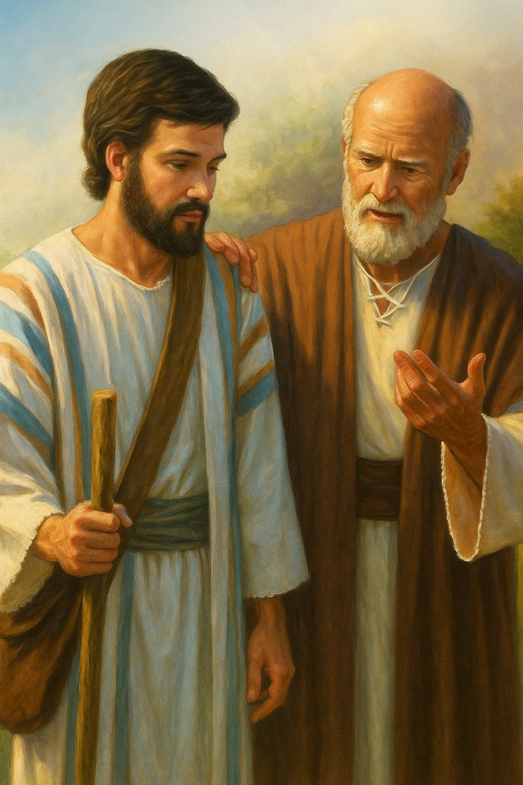
Domingo
LECCIONES DE EVANGELIZACIÓN
«Todo lo que a mí se refiere, os lo hará saber Tíquico, amado hermano y fiel ministro y consiervo en el Señor, […] con Onésimo, amado y fiel hermano, que es uno de vosotros. Todo lo que acá pasa, os lo harán saber» (Colosenses 4: 4, 9)
Lee Colosenses 4:7-9; compara con Efesios 6:21. ¿Cómo se describe a Tíquico y qué razones da Pablo para enviarlos a él y a Onésimo a Colosas?
R. A Tíquico lo describe como hermano y fiel ministro y consiervo en el Señor, enviándolo para que informara todo lo que a Pablo se refiere, y los conforte. A Onésimo como amado y fiel hermano
Gradualmente, parece, Pablo expandió su red de colaboradores, sin duda entrenándolos en el camino (cf. 1 Corintios 16:15-18). Estos incluían a Priscila y Aquila (Romanos 16:3), Timoteo (Romanos 16:21; 1 Tesalonicenses 3:2), Tito (2 Corintios 8:23), Epafrodito (Filipenses 2:25), Justo (Colosenses 4:11), así como Filemón (Filemón 1), Marcos, Aristarco, Demas, Lucas (Filemón 24), y otros. Pablo destaca a varios de ellos como sus únicos colaboradores «que son de la circuncisión» (Colosenses 4:11), es decir, eran cristianos judíos. Esto era importante para su misión «al judío primeramente, y también al griego» (Romanos 1:16, ESV), porque los escrúpulos judíos podrían haber dificultado de otro modo el alcance a los judíos.
«El servicio que rendimos a Dios requiere la integridad de la mente, del alma y de las fuerzas. Hemos de consagrarnos a Dios sin reservas, a fin de ofrecer una imagen celestial y no terrenal. Debe manifestarse un avivamiento de la sensibilidad, para que la mente pueda despertar plenamente a la labor que se debe realizar en todas las clases sociales, altas y bajas, ricas y pobres, educadas e ignorantes. Debemos revelar una ternura semejante a la del gran Pastor quien carga a los corderos en sus brazos y guarda su rebaño de todo mal y lo conduce por sendas seguras. Los seguidores de Cristo debieran manifestar ternura y simpatía y un intenso deseo de impartir las verdades que serán de vida eterna para todo aquel que las reciba» (El Cristo triunfante, 9 de febrero, p. 48).
Reflexionemos: ¿Cómo podemos evitar la tergiversación que los bellos y sabios principios expresados en estos textos han sufrido a lo largo de la historia?

Slide 6
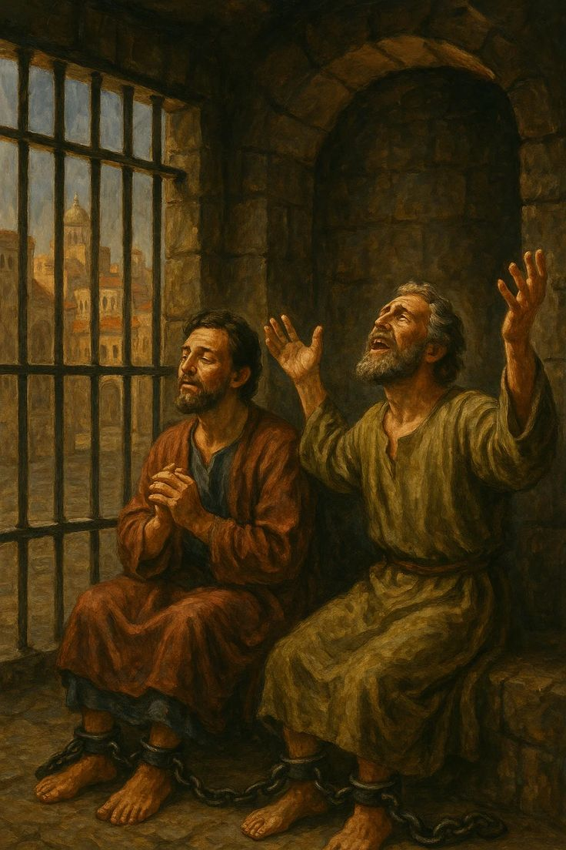
Lunes
CONECTIVIDAD EN LA IGLESIA
«… son los únicos de la circuncisión que me ayudan en el reino de Dios, y han sido para mí un consuelo» (Colosenses 4: 11)
Lee Colosenses 4:10, 11. Además de enviar noticias de un lado a otro a través de emisarios (Col. 4:7-9), ¿de qué otras formas fomentaba Pablo la conectividad? En vista de algunos de los problemas que el apóstol abordó en esta epístola, ¿qué mensaje podían transmitir estos saludos?
R. Por medio de los saludos entre los creyentes. Transmitiendo mensajes de unidad y del evangelio liberando a los cautivos de Satanás.
Pablo revela una estrategia asombrosamente exitosa pero sencilla para difundir el evangelio. Solo en los versículos finales de Colosenses (4:7-17), Pablo menciona a Tíquico, Onésimo, Aristarco, Marcos, Bernabé, Justo, Epafroditas, Lucas, Demas, Ninfa y Arquipo. Pablo fue intencional en cuanto a la conectividad. Hizo todo lo posible para ayudar a los miembros de la iglesia a darse cuenta de que eran parte de algo más grande que su congregación local, mucho más grande. Esta lista de obreros, que incluye saludos personales (Colosenses 4:10-15), muestra una estrategia no solo para multiplicar obreros y lograr resultados exponenciales, sino también para unir a las iglesias y a sus miembros. Es un aliento para que otros se involucren.
«Los que están verdaderamente conectados con Dios no vivirán en disputa los unos con los otros. El espíritu de armonía, paz y amor, el Espíritu de Dios obrando en sus corazones, creará armonía, amor y unidad. Lo contrario a esto obra en los hijos de Satanás; hay en ellos una continua discordancia. Contiendas y envidias y celos son los elementos imperantes. La característica del cristiano es la mansedumbre de Cristo. Benevolencia, bondad, misericordia y amor se originan en la Sabiduría infinita, mientras que lo opuesto es el fruto profano de un corazón que no está en armonía con Jesucristo» (Reflejemos a Jesús, 13 de octubre, p. 292).
Reflexionemos: ¿Qué puedes hacer en tu iglesia local para disminuir las amenazas contra nuestra unidad? ¿Qué tensiones existen en el nivel local y qué se puede hacer al respecto?

Slide 7
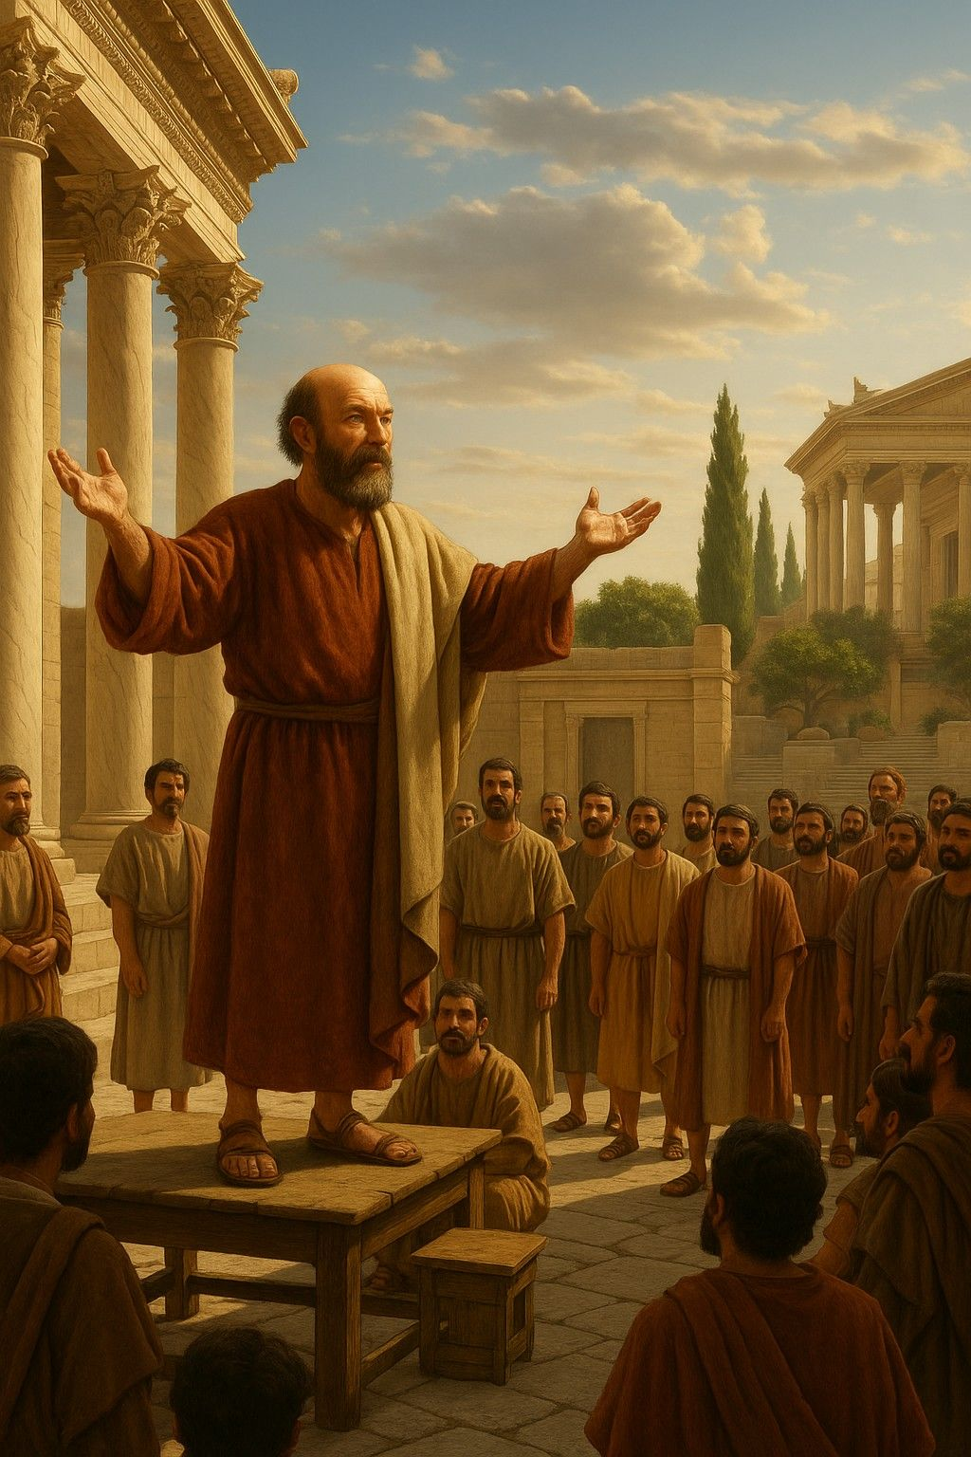
Martes
PERFECTOS Y COMPLETOS
«Os saluda Epafras, el cual es uno de vosotros, siervo de Cristo, siempre rogando encarecidamente por vosotros en sus oraciones, para que estéis firmes, perfectos y completos en todo lo que Dios quiere» (Colosenses 4: 12).
Lee Colosenses 4:12, 13. ¿Qué propósito es presentado aquí y cómo es posible lograrlo?
R. De que estuvieran firmes, perfectos y completos en las cosa de Dios. Estos solo se logra en constante oración, orando uno por otros. Pidiendo el conocimiento de la voluntad de Dios.
Pablo era intencional y enfocado. También describe concisamente cómo se ve un enfoque de propósito para la iglesia, señalando el ejemplo de Epafroditas: «siempre rogando encarecidamente por vosotros en sus oraciones, para que estéis firmes, perfectos y completos en toda la voluntad de Dios» (Colosenses 4:12). Pablo también describe su gran celo por las personas en las ciudades donde trabajó. Esta orientación con propósito consta de cuatro elementos: 1. Que la iglesia pueda permanecer firmemente «en toda la voluntad de Dios». 2. El celo y la energía para la misión de la iglesia en la difusión del mensaje a «toda nación, tribu, lengua y pueblo» (Apocalipsis 14:6) dan la motivación necesaria. 3. La oración es indispensable como el medio ordenado por Dios para vincularnos con el poder divino. 4. Trabajar ferviente mente para el Señor.
«La santificación es una obra progresiva. Es una obra continua que eleva más y más a los seres humanos. No deja atrás al amor, sino que la atrae como la misma esencia de la vida cristiana. Cristo nos dice: «Sed, pues, vosotros perfectos, como vuestro Padre que está en los cielos es perfecto». Mateo 5:48. Él es nuestro ejemplo. Durante su vida terrenal, siempre fue bondadoso y gentil. Su influencia fue siempre fragante, pues en él moraba el perfecto amor. Nunca era agrio ni intratable, y nunca transigía con el error para obtener un favor. Si tenemos su justicia, seremos como él en gentileza, en tolerancia, en amor desinteresado. Morando en la luz del sol de su presencia, ¿no seremos ablandados por su gracia?» (Ser semejante a Jesús, 25 de diciembre, p. 366).
Reflexionemos: ¿Deberíamos nosotros, viviendo en los últimos días de la historia de este mundo, estar menos comprometidos en la difusión del evangelio que Pablo y su equipo misionero en el primer siglo?

Slide 8

Miércoles
VIVIR EN EL MUNDO SIN PERTENECER AL MUNDO
«Os saluda Lucas el médico amado, y Demas.» (Colosenses 4: 14)
Lee Colosenses 4:14, 15 y 2 Timoteo 4:10, 11. ¿En qué se distinguía Lucas de Demas y por qué?
R. El amor por Jesús y su reino, eso lo llevo a permanecer junto a Pablo hasta el final. Demas amaba más a este mundo que al venidero.
El mensaje de Laodicea se da a una iglesia autosatisfecha que carece de lo que más necesita: la presencia de Jesús y el enfoque de propósito que hemos observado en Pablo, que también fue claramente evidente en el ministerio de Cristo. Jesús es representado de pie afuera, llamando a la puerta del corazón de cada persona para entrar (Apocalipsis 3:20).15 Cuando Jesús entra, recibimos todos los demás dones: Su justicia por medio de la fe en Él, el amor de Dios, que es derramado en nuestros corazones por el Espíritu Santo, quien a su vez nos da un claro discernimiento espiritual para conocer la verdad por nosotros mismos y compartirla con otros. Dios sabe lo que necesitamos y promete proveerlo (Filipenses 4:19). Una señal visible de que una persona ama este siglo presente es el debilitamiento de un amor ardiente por la misión en su corazón. Aquellos que anhelan profundamente la era venidera son precisamente los que «viven sobria, justa y piadosamente en este siglo» (Tito 2:12, NKJV). Este anhelo incluye un compromiso activo en la misión.
«Así es como el Señor quiere que los adventistas del séptimo día testifiquen de él. No debieran esconderse del mundo. Deben estar en el mundo, pero no ser del mundo. Deben diferenciarse del mundo en cada actividad que emprendan. Deben manifestar la pureza de sus caracteres, para que el mundo vea que la verdad en la que escrupulosamente creen, los hace honestos en sus relaciones y negocios; se percibirá así que quien cree a la verdad se santifica por ella, que la verdad aceptada y obedecida hace al receptor un hijo o hija de Dios, un hijo del Rey celestial, un miembro de la familia real, una persona fiel, íntegra, honesta y recta, ya sea en las cosas pequeñas de la vida como en las de gran importancia…». (El Cristo triunfante, 1 1 de diciembre, p. 354).
Reflexionemos: ¿De qué cosas específicas podría estar pidiéndote Jesús que te arrepientas? ¿Qué parte de su triple receta necesitas más?

Slide 9
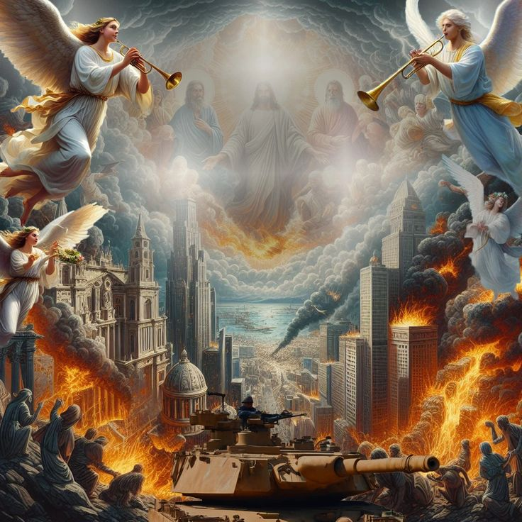
Jueves
UN MENSAJE PARA LAODICEA
«Saludad a los hermanos que están en Laodicea, y a Ninfas y a la iglesia que está en su casa» (Colosenses 4:15)
Lee Colosenses 4:16-18; comparar con Colosenses 2:1-3. A la luz del mensaje de Jesús a Laodicea (ver el estudio de ayer), ¿qué correlaciones encuentras con el de Colosenses, que debía ser leído también en la iglesia de Laodicea?
R. Los profetas reprendieron a Israel por adorar como el mundo y lo instaron a arrepentirse antes de que fuera demasiado tarde. Por eso debemos volver a Dios a creador de todo lo existe.
En última instancia, ese es el plan de Dios para una iglesia con propósito: permanecer en toda la voluntad de Dios y compartir nuestra fe, persona a persona, una persona a la vez. Eso puede parecer demasiado simple o demasiado pequeño cuando hay un mundo por alcanzar. Pero uno duplicado se convierte en dos, y dos duplicados se convierten en cuatro. En solo treinta días a esta tasa, el resultado sería 230, lo que es más de mil millones o 1.073.741.824 para ser precisos. Al trabajar fielmente para el Señor, Él multiplicará nuestros esfuerzos: "Esta es la promesa que Dios hace a quienes le siguen para conocerle, y que transmiten a otros el conocimiento que han recibido, para que también ellos conozcan el poder de la resurrección de Cristo. Se nos asegura que si trabajamos en el plan de la adición, Cristo trabajará para nosotros en el plan de la multiplicación.“ (Elena G. White a J. E. White, 12 de julio de 1903, Carta 144, 1903.)
«Rodeados por prácticas e influencias paganas, los creyentes de Colosas estaban en peligro de ser inducidos a dejar la sencillez del evangelio, y Pablo, amonestándoles contra eso, les señaló a Cristo como el único guía seguro. «Porque quiero que sepáis —escribió— cuán gran solicitud tengo por vosotros, y por los que están en Laodicea, y por todos los que nunca vieron mi rostro en carne; para que sean confortados sus corazones, unidos en amor, y en todas riquezas de cumplido entendimiento para conocer el misterio de Dios, y del Padre, y de Cristo, en el cual están escondidos todos los tesoros de sabiduría y conocimiento.» (Los hechos de los apóstoles, pp. 376-378).
Reflexionemos: ¿Qué puedes hacer para permanecer fiel a Dios y a la verdad que él ha revelado? Es decir, ¿qué decisiones estás tomando que revelan a quién pertenece realmente tu corazón?

Slide 10
PARA ESTUDIAR Y MEDITAR
La lección de esta semana, enfatiza dos temas principales: 1) La estrategia misionera de Pablo usando eficientemente del tiempo y recursos 2) Formación promisoria de Laicos para llegar a ciudades y pueblos.
Al permanecer en toda la voluntad de Dios, no con una actitud de autosuficiencia o de superioridad moral, sino porque amamos a Jesús y queremos ser más como Él, teniendo un deseo sincero de ser lo mejor que podemos ser para el Señor, animamos a otros a hacer lo mismo. Al vivir una vida con propósito, que incluye sembrar palabras de sabiduría bíblica, podemos ayudar a otros a alcanzar su máximo potencial espiritual, permanecer en toda la voluntad de Dios y estar listos para el cielo.
En el mensaje final de Pablo a los ancianos de Éfeso, subrayó esta misma idea: «no he rehuido anunciaros todo el consejo de Dios» (Hechos 20:27, ESV). A través de sus escritos y los de toda la Biblia, podemos comprender el propósito de Dios para nosotros y Su mensaje para este momento trascendental de la historia de la tierra. Unir el cielo y la tierra es el propósito final de Dios, y tenemos el privilegio de que Él nos haya concedido una obra que los ángeles anhelarían hacer: ayudar a otros a conocer a Jesús, comprender Su palabra y estar listos para Su venida. Este gran y glorioso propósito se cumplirá finalmente a través de la iglesia de Dios en la tierra. ¡Que cada uno de nosotros se involucre y encuentre a muchos en el reino de los cielos como resultado de nuestros esfuerzos de oración y propósito!

